Slide 1


Проектирование урока в соответствии с принципами системно-деятельностного подхода

Slide 2


1. Проектирование учебного занятия: целеполагание
2. Проектирование учебного занятия: структура деятельностного урока
3. Практикум по проектированию учебного занятия

Slide 3
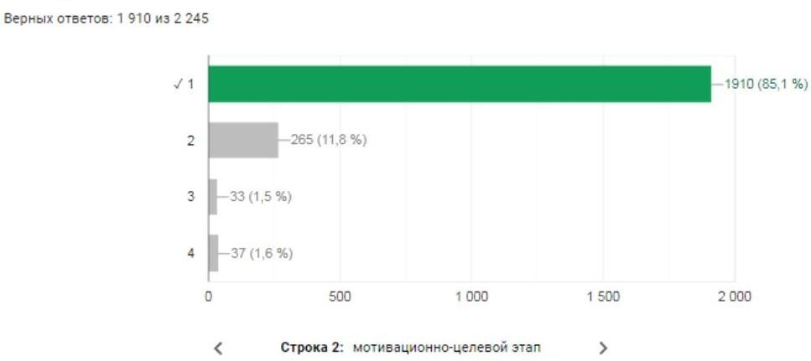
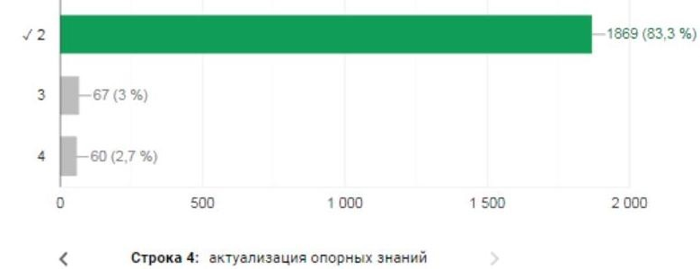
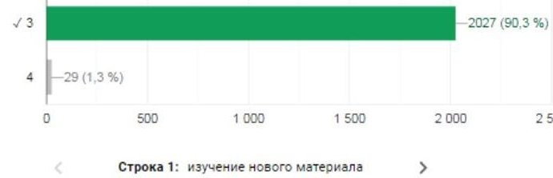
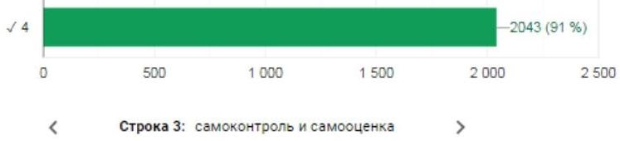
Расставьте этапы комбинированного урока в правильной последовательности:

Slide 4
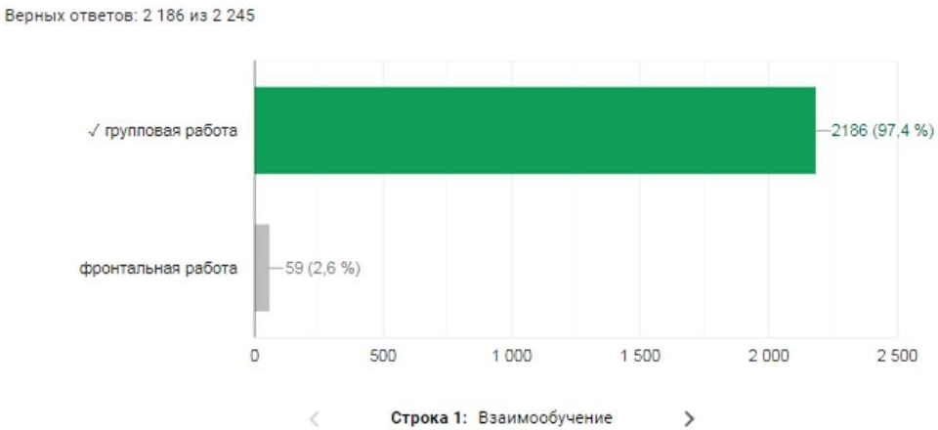
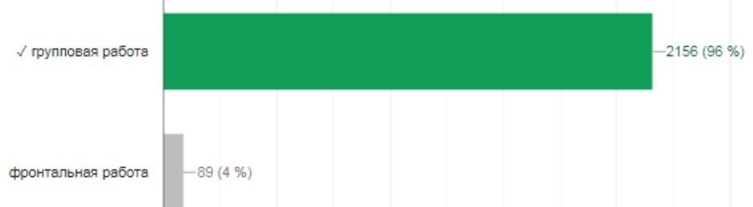
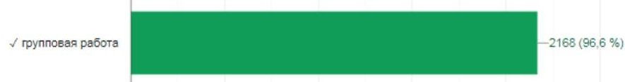
Какие особенности присущи каждой из указанных форм организации учебной деятельности?

Slide 5
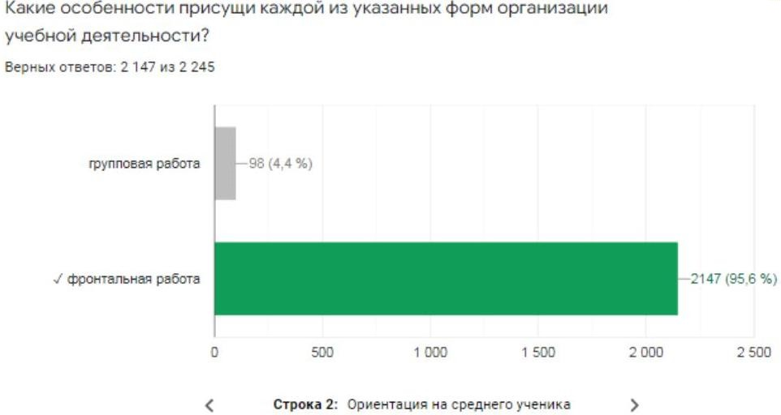
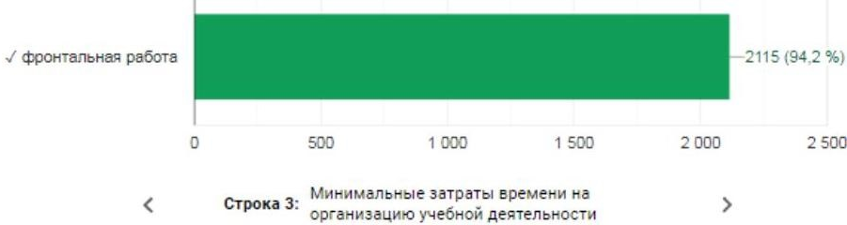
Какие особенности присущи каждой из указанных форм организации учебной деятельности?

Slide 6
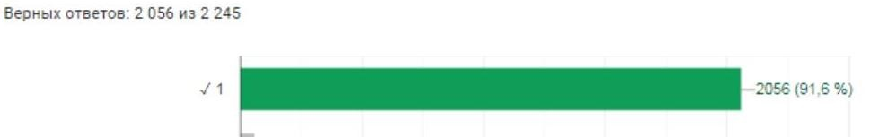
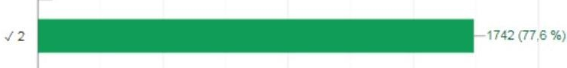
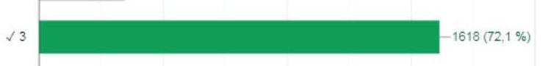
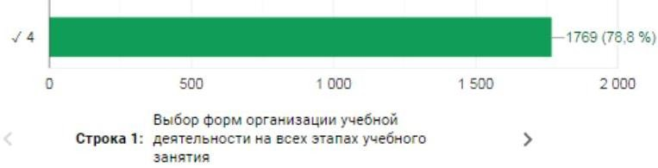
Расставьте этапы проектирования учебного занятия в правильной последовательности:

Slide 7
Пожелания педагогов:
1. Больше практики по целеполаганию (семинары)
2. Методические рекомендации по целеполаганию
3. Практикумы по проектированию учебного занятия по предмету (семинары, мастер-классы)
4. Методические рекомендации по проектированию учебного занятия (по предмету)

